Slide 1
Организация внеурочной деятельности как обязательное условие реализации федеральных государственных образовательных стандартов основного общего образования

Slide 2

В материалах ФГОС понятие «внеурочная
деятельность» рассматривается как
неотъемлемая часть образовательного процесса
Внеурочная деятельность - образовательная деятельность, осуществляемая в формах, отличных от классно-урочной, и направленная на достижение планируемых результатов освоения основной образовательной программы
-обеспечивает благоприятную адаптацию ребёнка в школе;
-улучшает условия для развития ребёнка;
-оптимизирует учебную нагрузку обучающихся;
-учитывает индивидуальные и возрастные особенности обучающихся
Внеурочная
деятельность-
инновация
ФГОС

Slide 3
Цели и задачи внеурочной деятельности
Цель:
-формирование ключевых компетенций учащихся-информационной , коммуникативной ,проблемной, компетенции по работе в сотрудничестве Задачи:
-выявление интересов, способностей, склонностей, возможностей учащихся к различным видам деятельности;
- развитие опыта творческой деятельности, творческих способностей;
- развитие опыта неформального общения, взаимодействия, сотрудничества;
- создание условий для индивидуального развития ребёнка в избранной сфере внеурочной деятельности;
- создание условий для реализации приобретённых знаний, умений и навыков;
- расширение рамок общения в социуме.

Slide 4
Особенности внеурочной деятельности по ФГОС
Тесная взаимосвязь с урочной деятельностью
Создание условий для самореализации и социализации школьников
Разработка и реализация программ по 5 направлениям: спортивно-оздоровительное , общекультурное , общеинтеллектуальное , духовно-нравственное , социальное

Slide 5
Нормативные документы, регламентирующие организацию внеурочной деятельности
Закон Российской Федерации «Об образовании» (в действующей редакции);
Федеральный государственный образовательный стандарт начального общего образования (утвержден приказом Минобрнауки России от 6 октября 2009 г. № 373, зарегистрирован в Минюсте России 22 декабря 2009 г., регистрационный номер 17785) с изменениями (утверждены приказом Минобрнауки России от 26 ноября 2010 г. № 1241, зарегистрированы в Минюсте России 4 февраля 2011 г., регистрационный номер 19707);
Федеральные требования к образовательным учреждениям в части минимальной оснащенности учебного процесса и оборудования учебных помещений (утверждены приказом Минобрнауки России от 4 октября 2010 г. № 986, зарегистрированы в Минюсте России 3 февраля 2011 г., регистрационный номер 19682);
СанПиН 2.4.2. 2821 – 10 «Санитарно-эпидемиологические требования к условиям и организации обучения в общеобразовательных учреждениях» (утверждены постановлением Главного государственного санитарного врача Российской Федерации от 29 декабря 2010 г. № 189, зарегистрированы в Минюсте России 3 марта 2011 г., регистрационный номер 19993);
Санитарно-эпидемиологические правила и нормативы «Санитарно-
эпидемиологические требования к учреждениям дополнительного образования СанПиН 2.4.4.1251-03» (утверждены постановлением Главного государственного санитарного врача Российской Федерации от 3 апреля 2003 г. № 27,зарегистрированы в Минюсте России 27 мая 2003 г., регистрационный номер 4594;
Федеральные требования к образовательным учреждениям в части охраны здоровья обучающихся, воспитанников (утверждены приказом Минобрнауки Россииот 28 декабря 2010 г. № 2106, зарегистрированы в Минюсте России 2 февраля 2011 г., регистрационный номер 19676).
Концепция духовно-нравственного воспитания российских школьников

Slide 6
Локальные акты ОУ, обеспечивающего реализацию внеурочной деятельности в рамках ФГОС ООО
Устав образовательного учреждения
Правила внутреннего распорядка образовательного учреждения
Договор образовательного учреждения с учредителем
Договор образовательного учреждения с родителями (законными представителями) обучающихся
Положение о деятельности в образовательном учреждении общественных (в том числе детских и молодежных) организаций (объединений)
Положения о формах самоуправления образовательного учреждения
Договор о сотрудничестве общеобразовательного учреждения и учреждений дополнительного образования детей
Положение о группе продленного дня («школе полного дня»)
Должностные инструкции работников образовательного учреждения
Приказы об утверждении рабочих программ учебных курсов, дисциплин (модулей)
Положение о распределении стимулирующей части фонда оплаты труда работников образовательного учреждения
Положение об оказании платных дополнительных образовательных услуг
Положение об организации и проведении публичного отчета
образовательного учреждения.
Положения о различных объектах инфраструктуры учреждения с учетом федеральных требований к образовательным учреждениям в части минимальной оснащенности учебного процесса и оборудования учебных помещений, например: Положение об учебном кабинете.

Slide 7
Основные принципы организации внеурочной деятельности:
учѐт возрастных особенностей;
сочетание индивидуальных и коллективных форм работы;
связь теории с практикой;
доступность и наглядность;
включение в активную жизненную позицию

Slide 8
Условия организации внеурочной деятельности
Научно-методическое обеспечение (методический совет, ШМО и т.д.)
Материально-техническое обеспечение (оснащенность учебных кабинетов, спортзала, досугового центра и т.д.)
Информационное обеспечение (наличие современного мультимедийного оборудования и выхода в сеть Интернет)
Внешние связи и партнерство (сотрудничество с УДО, учреждениями культуры и спорта, родителями)

Slide 9
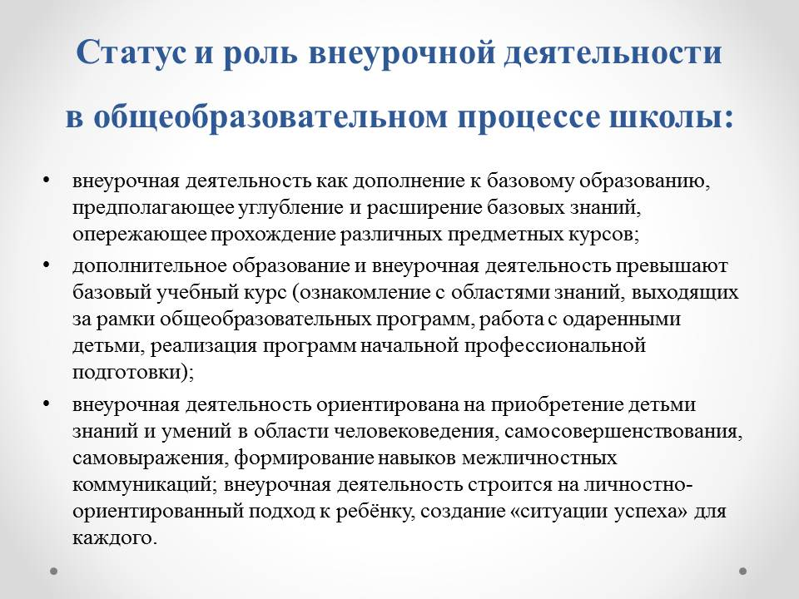

Slide 10
Часто задаваемые вопросы
Вопрос | Ответ
В каких документах введено понятие «внеурочная деятельность»? | П. 16 ФГОС НОО (приказ МОиН РФ от 06 октября 2009 г. № 373 «Об утверждении и введении в действие федерального государственного образовательного стандарта начального общего образования») П.13 ФГОС ООО (приказ МОиН РФ от 17 декабря 2010г. № 1897 «Об утверждении федерального государственного образовательного стандарта основного общего образования»)
Что понимается под внеурочной деятельностью? | В соответствии с федеральным государственным образовательным стандартом основная образовательная программа реализуется образовательным учреждением, в том числе, и через внеурочную деятельность. Под внеурочной деятельностью в рамках реализации ФГОС следует понимать образовательную деятельность, осуществляемую в формах, отличных от классно-урочной, и направленных на достижение метапредметных и личностных результатов, направленную на достижение планируемых результатов освоения основной образовательной программы

Slide 11
Часто задаваемые вопросы
В каком документе должна быть прописана внеурочная деятельность? | П.17 ФГОС ООО: основная образовательная программа должна предусматривать учебные курсы, обеспечивающие индивидуальные потребности обучающихся, в том числе этнокультурные, и внеурочную деятельность.
Каковы основные принципы организации внеурочной деятельности? | Основные принципы организации внеурочной деятельности: -учѐт возрастных особенностей; -сочетание индивидуальных и коллективных форм работы; -связь теории с практикой; -доступность и наглядность; -включение в активную жизненную позицию;
Какие условия организации внеурочной деятельности должны учитываться в ОУ? | Научно-методическое обеспечение (Методический совет, ШМО, ПДС и т.д.) Материально-техническое обеспечение (оснащенность учебных кабинетов, спортзала, досугового центра и т.д.) Информационное обеспечение (наличие современного мультимедийного оборудования и выхода в сеть Интернет) Внешние связи и партнерство (сотрудничество с УДО, учреждениями культуры и спорта, родителями)

Slide 12
Часто задаваемые вопросы
Как можно разработать программы внеурочной деятельности? | Первый способ - использование разработанной дополнительной образовательной программы в качестве рабочей. При этом соотношение количества часов на проведение теоретических и практических занятий должно быть уточнено в соответствии с местными условиями, интересами детей, уровнем их подготовленности, опытом педагога и др. Второй способ – создание рабочей программы на основе разработанной с уточнением цели и задач, требований к структуре программы, ее содержанию, методам и образовательным технологиям, результатам работы и форме подведения итогов индивидуальной и коллективной деятельности воспитанников. Программа утверждается директором образовательного учреждения. При разработке рабочей программы внеурочной деятельности необходимо учесть, что главными результатами обучения и воспитания является формирование универсальных учебных действий, направленных на способность воспитанников самостоятельно успешно усваивать новые знания, формировать умения и компетентности, включая самостоятельную организацию этого процесса.

Slide 13
Часто задаваемые вопросы
Что делать, если родители отказываются от дополнительных часов по внеурочной деятельности? | Дополнительные программы в рамках внеурочной дея­тельности выбирают родители (законные представители). Выбор программ и часов внеурочной деятельности на следующий учебный год определяется на родительских собраниях в апреле-мае. Рассмотрение вопроса организации внеурочной деятельности протоколируется. Родителей (законных представителей) знакомят с организацией внеурочной деятельности, осуществляется выбор дополнительных программ. С каждого родителя (законного представителя) берется подпись о выборе программ. Родитель может отказаться от аудиторных часов по внеурочной деятельности, то есть от организации внеурочной деятельности через программы. Так как аудиторных занятий по внеурочной деятельности не должно быть более 50%, поэтому для данного ребенка внеурочная деятельность будет организована через иные существующие в образовательном учреждении формы.

Slide 14
Часто задаваемые вопросы
Можно ли освободить от часов внеурочной деятельности детей, профессионально занимающихся в учреждениях | Да. Этот вопрос решается каждым образовательным учреждением самостоятельно. Ребенка освобождают не от всей внеурочной дея­тель­ности, а только от дополнительных аудиторных часов. При освобождении таких детей при отчетах необходимо показать, что внеурочная деятельность для данной категории детей организована не только ресурсами образовательного учреждения, но и родителями (законными представителями) самостоятельно.
Обязательно ли рас­пре­делять равномерно количество часов по всем направлениям внеурочной дея­тель­ности, определенных в ФГОС? | Нет. Количество часов, приоритет за каким-либо направлением определяется образовательным учреждением самостоятельно в зависимости от направления работы школы, контингента, социального запроса, педагогических кадров, материальных возможностей школы и иных ресурсов.
Все ли направления внеурочной деятельности обязательно должны быть реализованы через специально разработанные программы | Нет. Количество аудиторных часов не должно быть более 50%. Одни направления можно реализовывать через программы, а другие – через формы. Но в документах внутришкольного мониторинга необходимо это отразить.

Slide 15
Часто задаваемые вопросы
Необходимо ли обу­чать по программам ФГОС учителей, привлеченных только для часов внеурочной деятельности? | Да. Все учителя, задействованные в преподавании часов внеурочной деятельности должны быть обучены в соответствии с требованиями ФГОС: П. 23 ФГОС НОО: … в объеме не менее 72 часов. П. 22 ФГОС ООО: … в объеме не менее 108 часов.

